Slide 1


Transformationen & Animationen
Transforms
Transitions
Animations
„DAS UNENDLICHE Tennismatch“

Slide 2
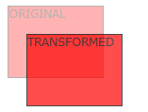


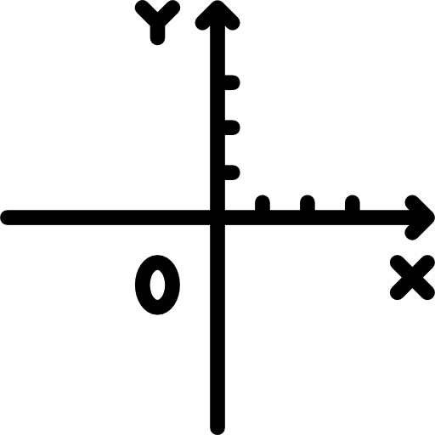
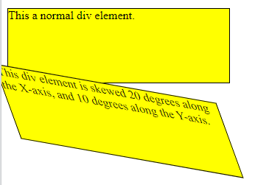

CSS – 2D Transforms
2-Dimensionale Transformation eines Elements mit “transform:”
translate(100px, 200px): Verschiebung horizontal und vertikal
rotate(45deg): Drehung im Uhrzeigersinn
scale(2, 3): Skaliere (vergrößere bzw verkleinere) horizontal und vertikal
skew(20deg, 30deg) // Drehe das Element horizontal und vertikal

Slide 3
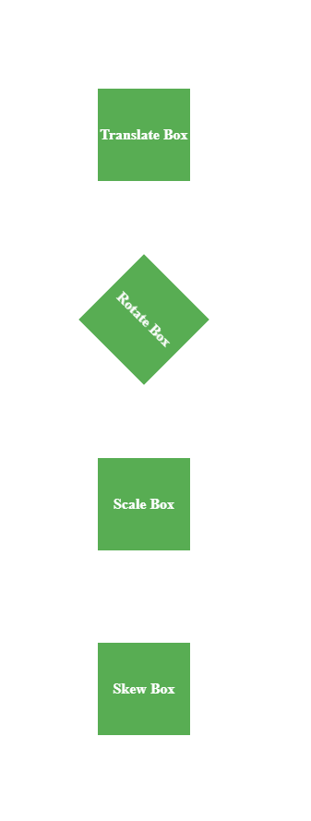
CSS – 2D Transforms Übung
Schreibe Code um 4 Boxen zu erzeugen die beim hovern transformiert werden

Slide 4
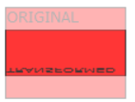
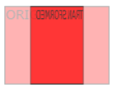
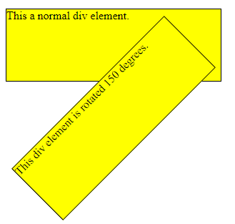
CSS – 3D Transforms
3-Dimensionale Rotation im Uhrzeigersinn (positive Wert)
rotateX(45deg)
rotateY(45deg)
rotateZ(-45deg)

Slide 5

CSS – 3D Transforms Übung
Schreibe Code um 3 Boxen zu erzeugen die beim hovern transformiert werden

Slide 6
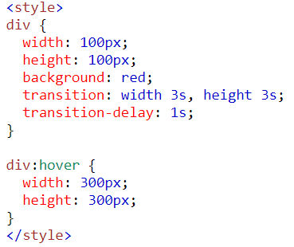
CSS – Transition
Änderungen von CSS Properties animieren
Änderungen über Javascript oder Pseudoklassen möglich
Animation verzögert einsetzen Bsp: transition-delay: 1s
https://www.w3schools.com/css/css3_2dtransforms.asp

Slide 7
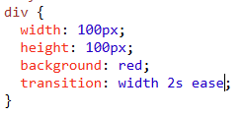
CSS – Transition Timing
The transition-timing-function property specifies the speed curve of the transition effect.
The transition-timing-function property can have the following values:
ease - specifies a transition effect with a slow start, then fast, then end slowly (this is default)
linear - specifies a transition effect with the same speed from start to end
ease-in - specifies a transition effect with a slow start
ease-out - specifies a transition effect with a slow end
ease-in-out - specifies a transition effect with a slow start and end
cubic-bezier(n,n,n,n) - lets you define your own values in a cubic-bezier function
Notes:
The transition-timing-function property specifies the speed curve of the transition effect.
The transition-timing-function property can have the following values:
ease - specifies a transition effect with a slow start, then fast, then end slowly (this is default)
linear - specifies a transition effect with the same speed from start to end
ease-in - specifies a transition effect with a slow start
ease-out - specifies a transition effect with a slow end
ease-in-out - specifies a transition effect with a slow start and end
cubic-bezier(n,n,n,n) - lets you define your own values in a cubic-bezier function

Slide 8


CSS – 3D Transition Übung
Schreibe Code um 1 Box zu erzeugen die beim hovern die Farbe wechselt (grün auf rot) und gleichzeitig doppelt so groß wird

Slide 9
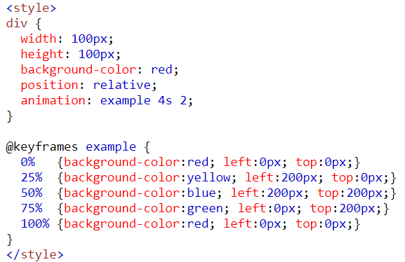
CSS – Animations
Animierte Änderungen von mehreren CSS Eigenschaften
@keyframes name als Rahmen für die verwendete Animation
From{….} to {….}
0% {…} 25% {…} … 100%{…}
Zuweisen einer Animation zu einem Element über: “animation: Name Dauer Anzahl Zyklen”
“infinite” definiert eine unendliche Anzahl von Zyklen – fortlaufende Animation
https://www.w3schools.com/css/css3_animations.asp

Slide 10
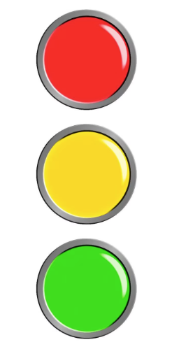
Übung „Die Ampel“
Schreibe Code um ein Ampel Licht zu animieren
Ampel startet bei rot
Nach 2 Sekunden wechselt es auf gelb
Nach 2 Sekunden wechselt es auf grün
Nach 2 Sekunden blinkt es grün für 2 Sekunden
Danach wird es gelb für 2 Sekunden
Danach fängt der Zyklus von vorne an

Slide 11

Übung „Das unendliche Tennismatch“
Ressourcen zum Tennismatch: CSS/Animations
Ohne CSS sieht das Tennismatch noch ziemlich langweilig aus. Mach es zu einem packenden Duell bei dem sich Djokovic und Co noch eine Scheibe abschneiden können. Nutze dafür ausschließlich deine CSS-Kenntnisse.
Hintergrundbilder (background-image, background-repeat,…)
Positionierung (float, margin, width,….)
Animationen (transform, translateX, rotateY,…)
Vorgehen (Divide et Impera):
Statischer Teil (Hintergrundbild, Farbe und Größe des Balls, Größe und Position der Schläger)
Dynamischer Teil Ball. Lass den Ball von links nach rechts hüpfen
Dynamischer Teil Schläger. Die Schläger dürfen ruhig ordentlich zuhauen!

Slide 12

Fragen & Antworten
Zeit, um eure Fragen zu klären!
Für später, um euer Wissen über CSS auf die Probe zu stellen
https://www.w3schools.com/quiztest/quiztest.asp?qtest=CSS

Slide 13

Viel Erfolg beim Entwickeln!

